Slide 1

Twój bezpieczny internet

Slide 2
Budowa projektu
Jak chronimy
1
2
3
API
Rozszerzenie do przeglądarki
Mobilna aplikacja
Stworzone w celu wyszukiwania stron phishingowych
Codzienna ochrona użytkownika
Dobra ochrona zawsze przy Tobie

Slide 3
API krok po kroku
SSL
Szyfrowanie URL
Wiek strony
Sprawdzenie czy nie jest w rankingu najczęstszych oszustw
W pobranym ze strony kodzie javascript wyszukujemy zaszyfrowanych URL
Strony phishingowe szybko się pojawiają i szybko znikają.
1 etap
3 etap
5 etap
Etap dodatkowy
2 etap
4 etap
6 etap
HTTP/HTTPS
SSL part 2
Tytuł strony
Zakupy
Sprawdzenie strony pod kątem używanego protokołu
Przeszukanie blacklisty SSL.
Strony phishingowe klonują kod od stron prawdziwych .
Sprawdzamy prawdziwość aukcji na portalach.

Slide 4
Działanie na SSL
Blacklista certyfikatów
Podejrzane certyfikaty
Wykorzystując pobrany certyfikat sprawdzamy czy nie był on często używany w stronach phishingowych. Daje to naszym algorytmom wskazówkę odnośnie zamiarów twórcy.
Wykorzystując pobrany certyfikat korzystamy z dostępnych materiałów w sieci do sprawdzenia czy dany certyfikat nie jest w puli fałszywych. Daje to pewność, że strona jest fałszywa.

Slide 5
Szyfrowanie URL
Czy nie jest to podejrzane, że ktoś nie chce by algorytmy wiedziały dokąd zmierzamy?
Przy przeszukaniu kodu javascript danej strony możemy pomóc algorytmom szukać takich nietypowych zachowań.
You
Internet

Slide 6
Tytuł strony
Klonowanie strony już nie przejdzie
Każda strona musi mieć tytuł. Dlaczego? To pomaga
w pozycjonowaniu strony. Strony bez tytułu, to strony których właściciele mają inne plany.
A co jeśli tytuł również został sklonowany? Wtedy my wykryjemy prawdziwą stronę z podanym tytułem i porównamy ją.

Slide 7
Bezpieczne zakupy
Allegro
Ebay
Vinted
OLX

Slide 8
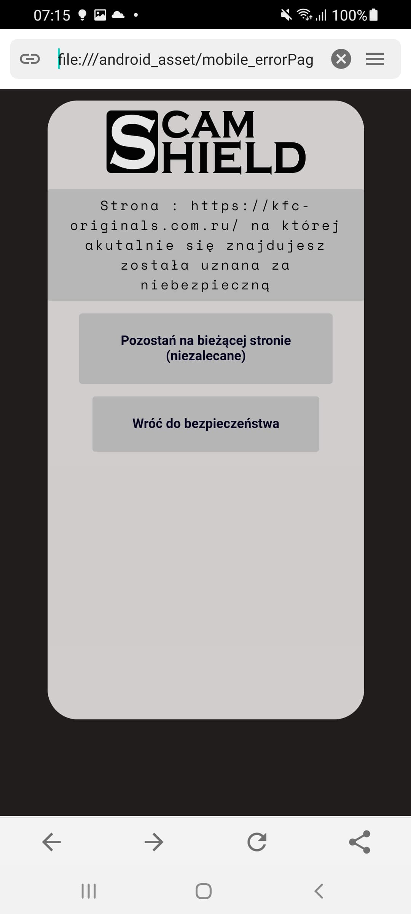
Mobilna przeglądarka
Bezpieczny internet w każdym miejscu na ziemi

Slide 9
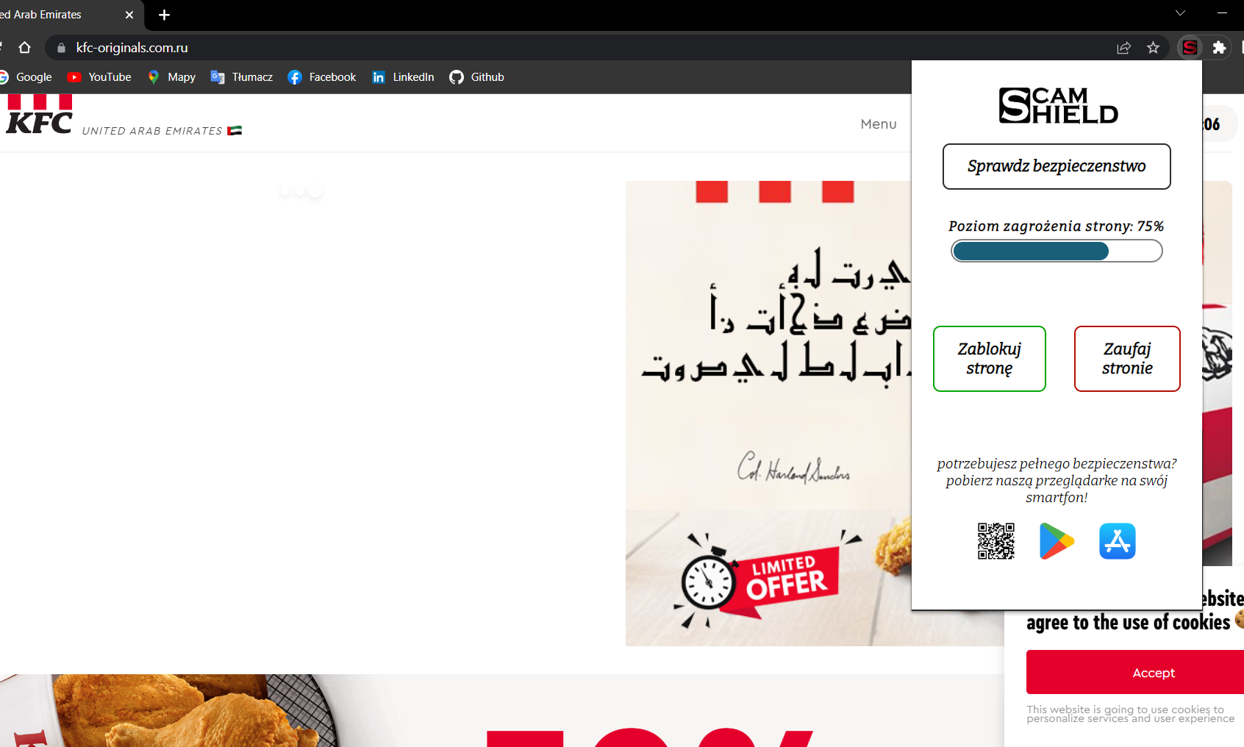
Wtyczka do przeglądarki
Komunikacja
Praca
Nauka
Zabawa

Slide 10
Dziękujemy za uwagę!
The Flowers
Piotr Targowski
Bartłomiej Szykuła
Jakub Walczak
Filip Szpręgiel
Maciej Janowski

